Slide 1
第五章 透镜及其应用
第2节 生活中的透镜

Slide 2
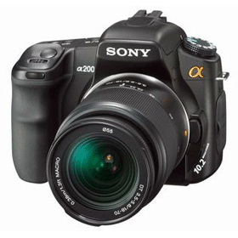
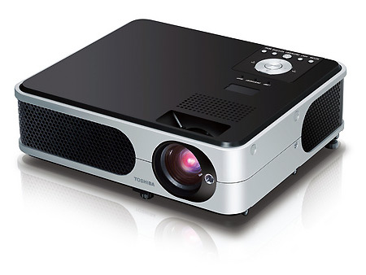
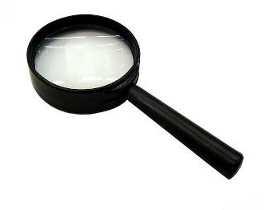
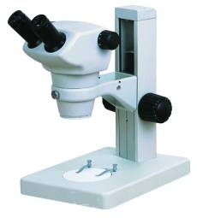
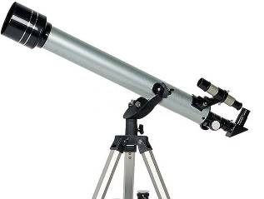
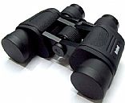
一、新课引入

Slide 3
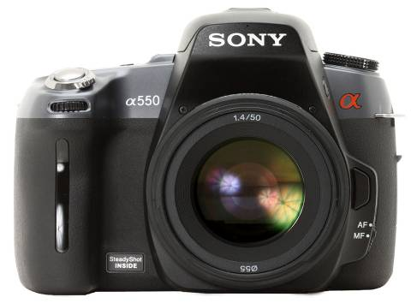
二、新课讲解
照 相 机
串起记忆的珍珠,留下美好的回忆!

Slide 4
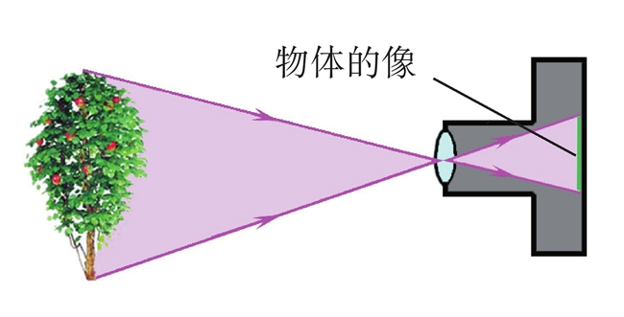
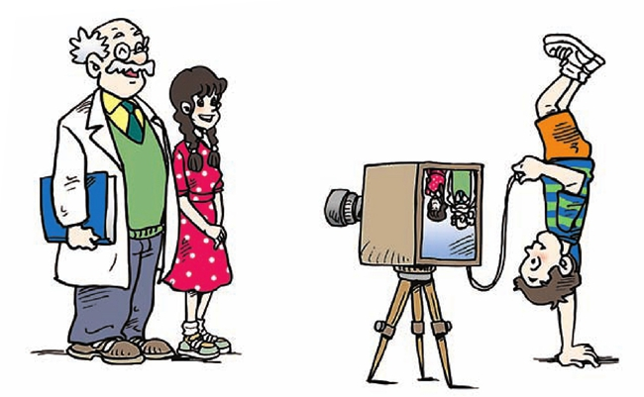
照 相 机 的 原 理
1、照相机的镜头相当于一个凸透镜，胶卷
相当于屏幕。
2、照相机成像的特点：倒立 缩小的实像

Slide 5
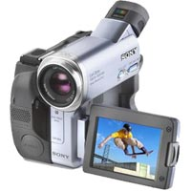
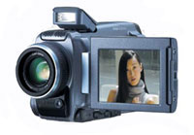
生活中的照相机——数码相机
数码相机用图象传感器替代胶片,把光信号变成电信号,再变成数字信号,由相机内的存储器保存.

Slide 6

投 影 仪
平面镜
镜头
投影片

Slide 7
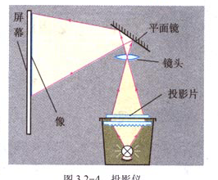
投影仪的原理
B’
A’
A
B
投影仪的镜头相当于一个凸透镜，屏幕相当于光屏
投影仪成像特点: 倒立、放大的实像

Slide 8
投影仪的使用
B‘
１．平面镜在这里有什么作用？
改变光的传播路径,使投影片的像出现在投影机前方的屏幕上
２．我们在屏幕上要看到正立的像投影片应该怎么放?
A‘
A
B
投影片要倒放

Slide 9
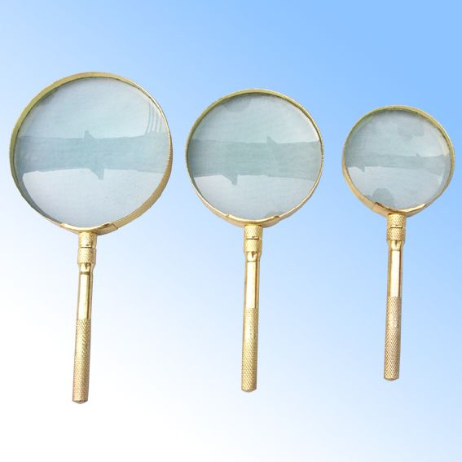
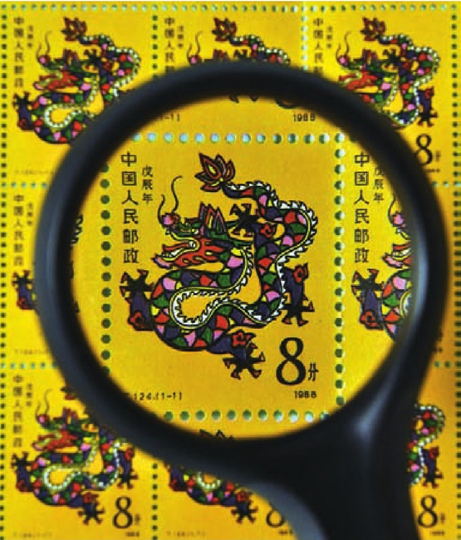
放 大 镜
１．放大镜实质就
是一个凸透镜
２．放大镜成像的特点：
正立、放大的虚像

Slide 10

水放大镜

Slide 11
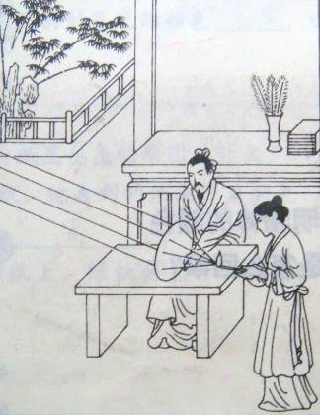
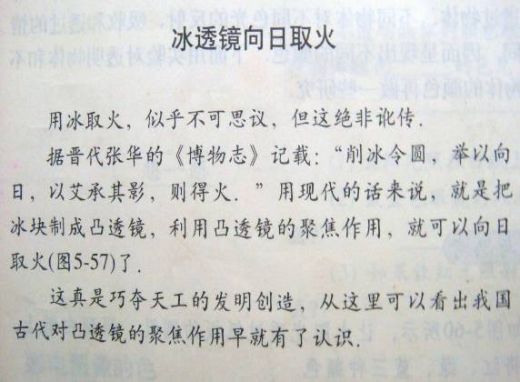
冰凸透镜

Slide 12
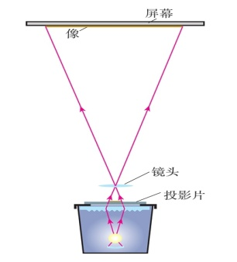


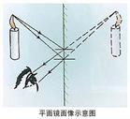

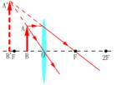
实像和虚像
实像：是实际光线会聚而形成的,能呈现在光屏上. 例如：
小孔成像．
照相机的像
投影仪的像
虚像：是反射光线或折射光线的反向延长线相交而形成的,不能呈现在光屏上. 例如:
平面镜成像
“眼睛受骗”
放大镜的像

Slide 13
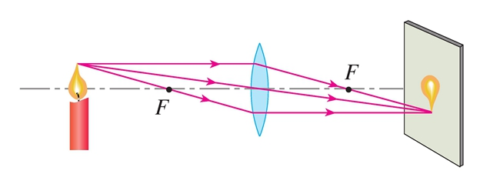
演示：凸透镜成实像
光屏能承接到所成的像，物和实像在凸透镜两侧。

Slide 14
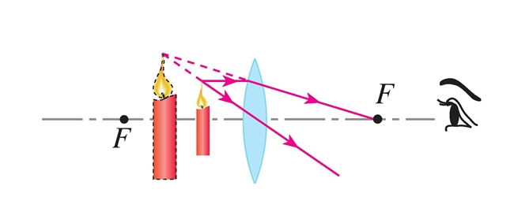
演示：凸透镜成虚像
光屏不能承接到所成的像，物和虚像在凸透镜同侧。

Slide 15
实像和虚像的区别
实像：
1.实像能呈现在光屏
2.真实光线会聚的像
虚像：
1.虚像不能呈现在光屏
2.真实光线的反向延长线
会聚的像

Slide 16
三、归纳小结
1、照相机：物体离镜头比较远，
像是缩小、倒立的实像。
2、投影仪：物体离镜头比较近，
像是放大、倒立的实像。
3、放大镜：物体离镜头很近，
像是放大、正立的虚像。
4、实像和虚像。

Slide 17
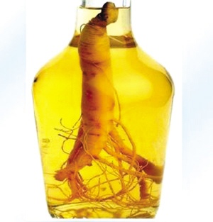
四、强化训练
现在市场上出售的“人参酒”在酒瓶中浸着一支人参,你所看到人参应该是（ ）
A.人参的实物
B.等大的像
C.放大的虚像
D.缩小的实像
C

